Slide 1

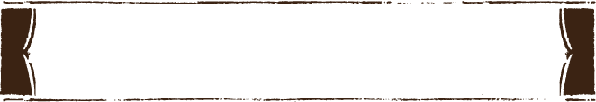
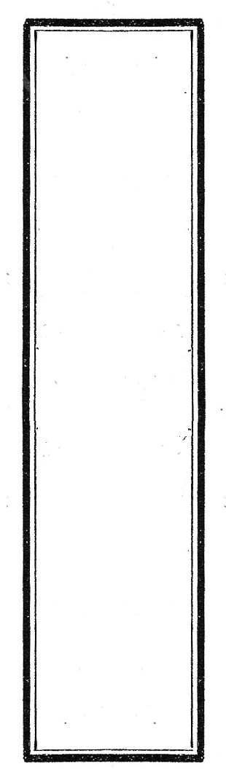
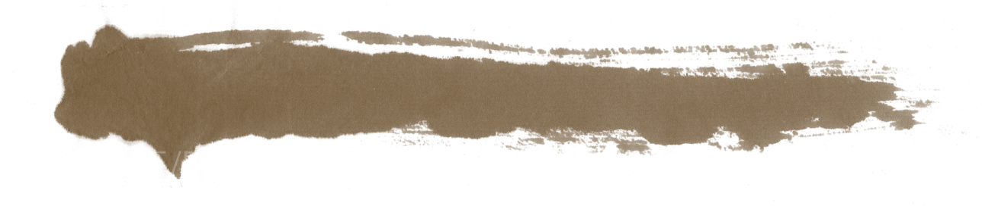
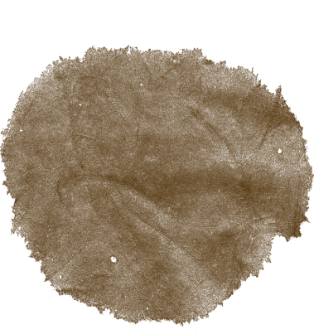
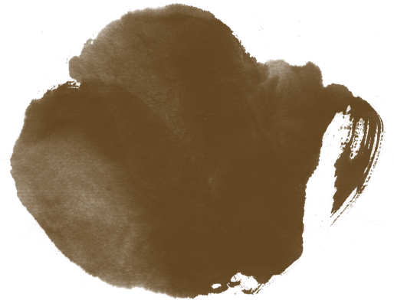
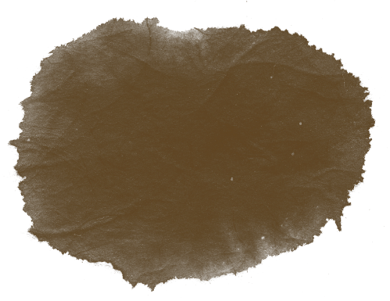
희기한 문제풀이
김슬기, 양한솔, 이찬희

Slide 2
목차
1. 목표
2. 과정
2.1 자연어 기반 모델
2.2 유형분석
2.3 규칙 기반 모델
3. 결과
4. 한계와 개선 방안
Notes:
모델을 만들기 위해서 세 가지 시도가 있었음
첫 번째 자연어 기반 모델, 두 번째 케이민즈 유형 분석, 마지막 규칙 기반 모델

Slide 3

1 프로젝트 목표
1. 문제
준기는 동화책을 어제는 58쪽，오늘은 54쪽 읽었습니다. 준기는 어제와 오늘 동화책을 모두 몇 쪽 읽었을까요?
2. 수식화
58+54 =
3. 정답
[112]
3

Slide 4
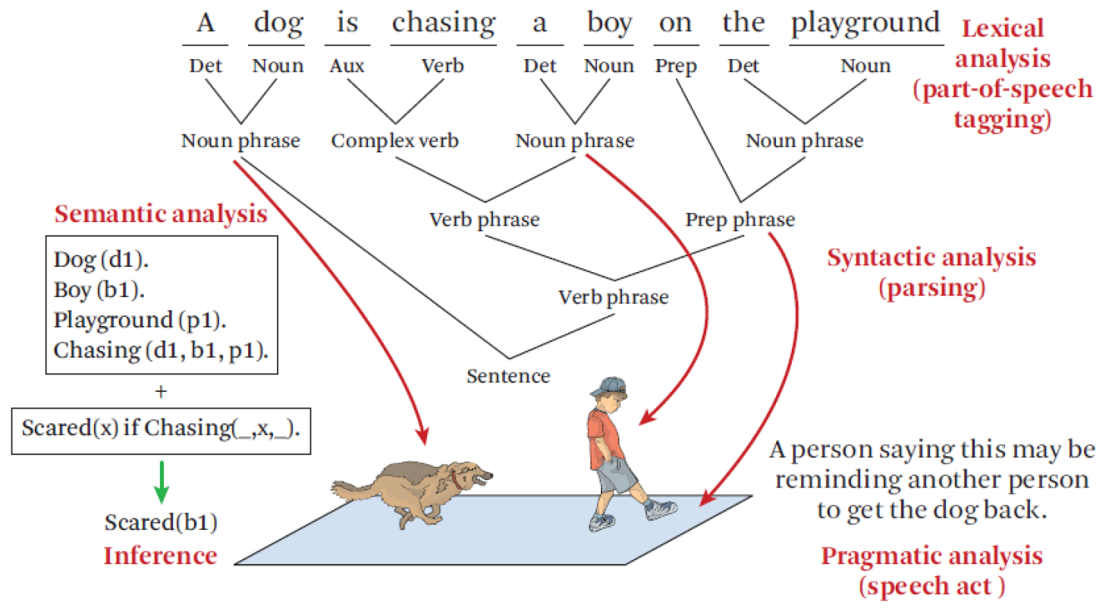
2.1 자연어 기반 모델
워드임베딩
구문분석
형태소 분석
워드임베딩
수식화
형태소 분석
kkma
'주', 'ㄴ', '길', '는', '동화책', '을', '어제', '는', '58', '쪽', '，', '오늘', '은', '54', '쪽', '읽', '었', '습니다'
Okt
'준', '기는', '동화책', '을', '어제', '는', '58', '쪽', '，', '오늘', '은', '54', '쪽', '읽었습니다'
● 분리된 형태소
벡터화
<Word2Vec>
{'아야': array([ 5.3870882e-04, -8.1316539e-04, 1.6465907e-03, 1.2780178e-03,
-1.6143252e-03, 5.9329579e-04, -1.2845687e-03, -9.7159127e-04,
● 형태소 분리
<kkma>
'주', 'ㄴ', '길', '는', '동화책', '을', '어제', '는', '58', '쪽', '，', '오늘', '은', '54', '쪽', '읽', '었', '습니다'
<Okt>
'준', '기는', '동화책', '을', '어제', '는', '58', '쪽', '，', '오늘', '은', '54', '쪽', '읽었습니다'
3
Notes:
구문분석 문제
1. 명사구, 서술부 등등 언어적인 공부가 더 필요함 2. 한국어는 영어와 다르게 직접 ??를 만들어줘야함

Slide 5
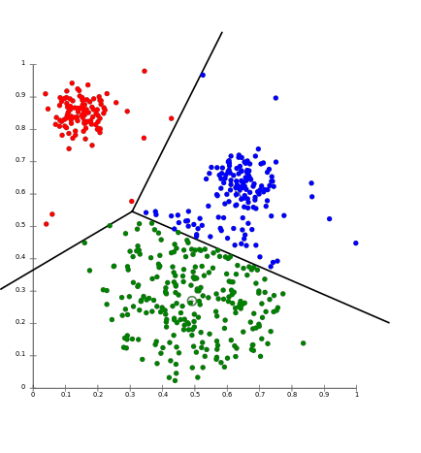
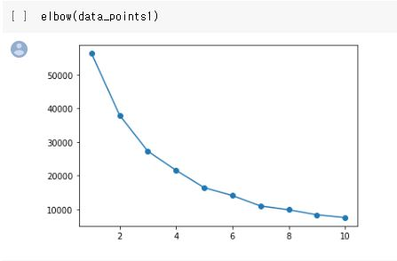
2.2 유형 분석 : k-means
형태소 분석
임베딩벡터
k-means
<하고자 한 목표>
<elbow curve>
유형1
유형2
유형3
- elbow curve가 완만
- 뚜렷한 k 값을 정할 수 없음
- 임의의 수 5로 선정
5

Slide 6
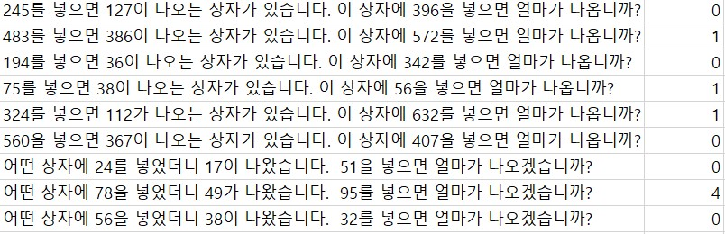
2.2 유형 분석 : k-means
< K-means 분석의 결과 >
● 문제점
모두 같은 유형임에도 다른 유형으로 분류된 것을 볼 수 있음
10

Slide 7
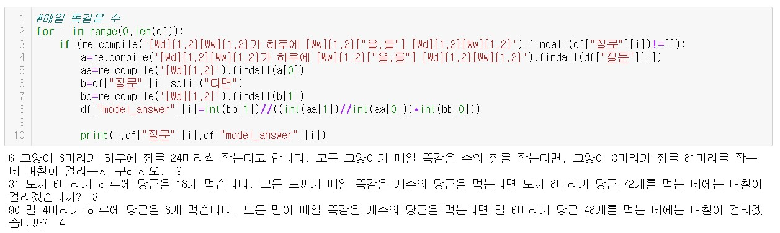
2.3 규칙 기반 모델
(1) 수작업으로 유형 분류
(2) 정규식을 활용해서 문제 추출, 답 계산
(3) 유형으로 분류되지 않는 문제는 예외처리
< 유형 1 >
7

Slide 8
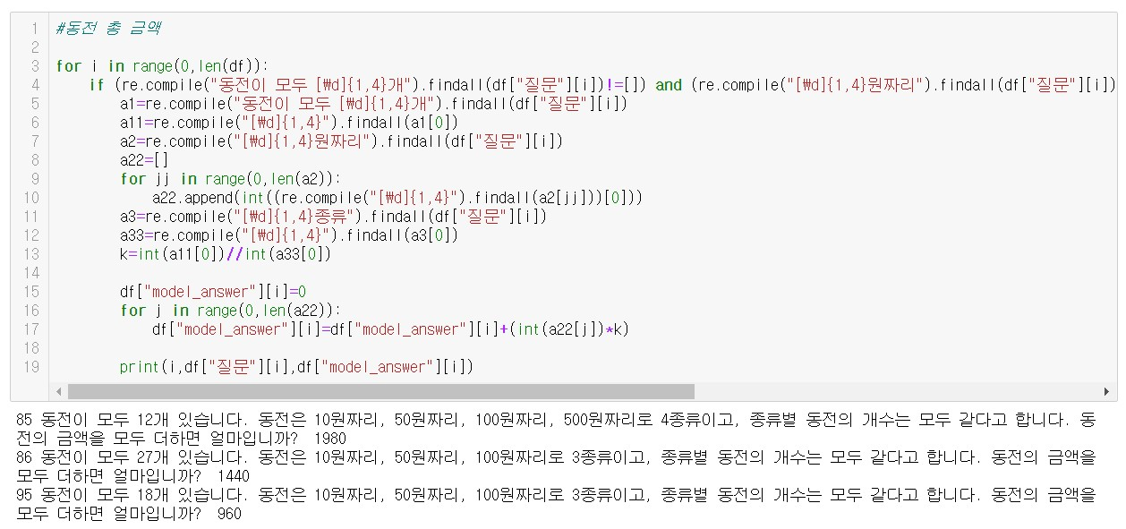
2.3 규칙 기반 모델
< 유형 2 >
4

Slide 9
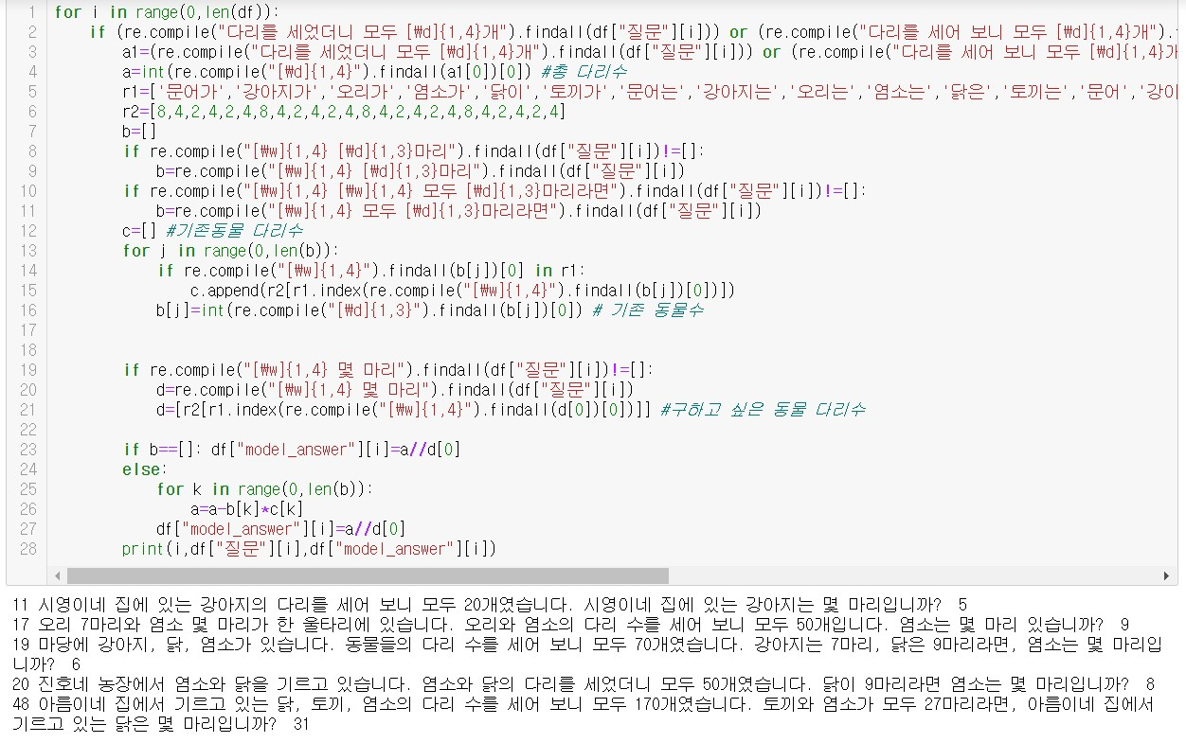
2.3 규칙 기반 모델
< 유형 3 >
9

Slide 10
2.3 규칙 기반 모델
< 모델 구조 >
for문 : 전체문장
.
.
.
유형 1
For 문 : 유형1
For 문 : 유형2
For 문 : 유형3
유형 2
For 문 : 유형n
10

Slide 11
3. 결과 - 정답률 측정
덧셈
뺄셈
곱셈
나눗셈
약 92%
(110/120)
약 97%
(115/119)
약 90%
(107/119)
약 73%
(87/120)
덧셈 + 뺄셈
곱셈 + 나눗셈
약 87%
(208/239)
약 74%
(178/239)
< 한계 >
1. 모델을 합쳤을 때 정답률이 떨어지는 것을 개선해야 함
2. 사칙연산에 모두 적용되는 모델을 구현해내야 함
8

Slide 12
4. 한계와 개선방안
12

Slide 13
4. 한계와 개선방안
< 현재 모델 >
< 개선 모델 >
for문 : 전체문장
.
.
.
for문 : 전체문장
For 문 : 유형1
덧셈
뺄셈
곱셈
나눗셈
For 문 : 유형2
유형1
유형1
유형1
유형1
For 문 : 유형3
유형2
유형2
유형2
유형2
.
.
.
.
.
.
.
.
.
.
.
.
For 문 : 유형n
유형k
유형k
유형k
유형k
11

Slide 14
감사합니다.

